Slide 1
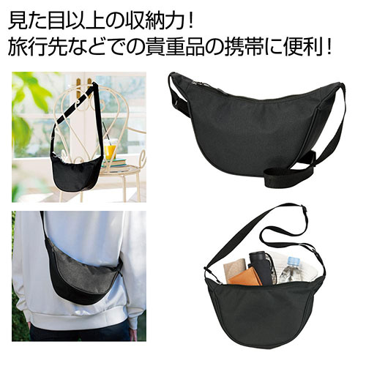
【提案書】
ハーフラウンドショルダーバッグ
特徴
旅行先での街歩き用としてはもちろん、普段使い用としても便利なショルダーバッグ。シンプルですっきりとしたデザインのためジェンダーレスでどんなファッションにも合わせられます。
納期
納期スペース
仕様
素材：ポリエステル(PVCコーティング)・ポリプロピレン・亜鉛合金
サイズ：約30×10×15.5cm ショルダー長：約64.5?116cm
包装：ポリ袋入り
お見積
お見積りスペース

